Slide 1
Квест?
это игра, в рамках которой участникам необходимо выполнить ряд заданий и прийти к определенному результату

Slide 2
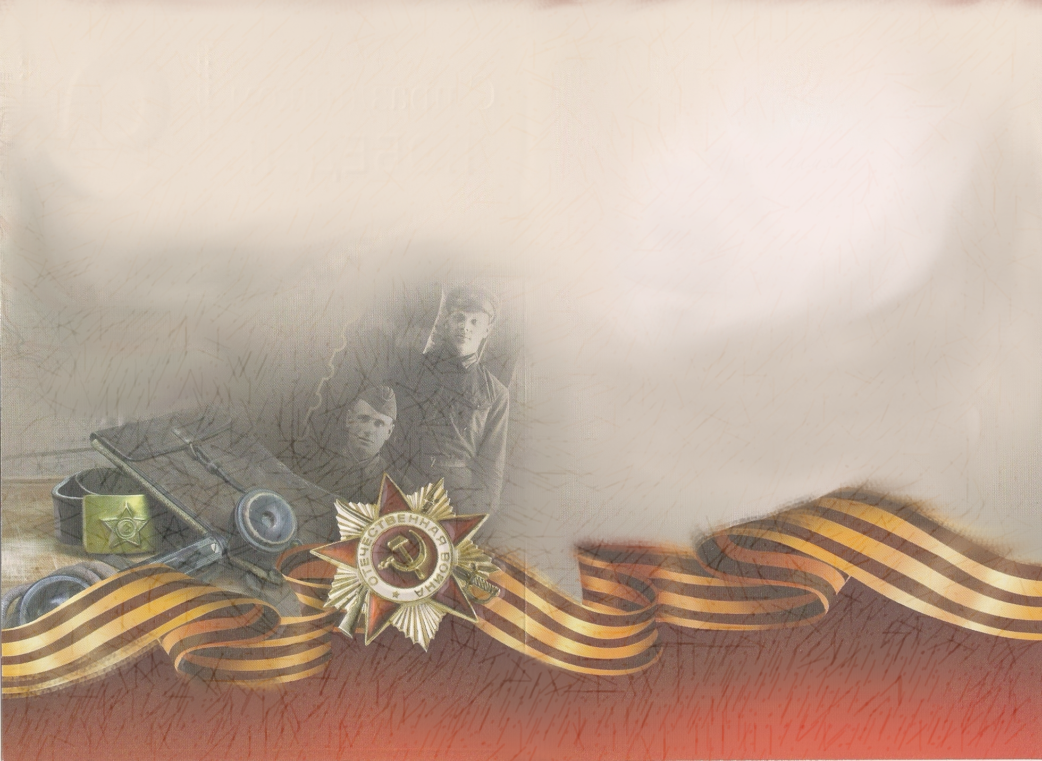
Квест по информатике «Мы этой памяти верны»
19.03.2020г.

Slide 3
Цель
обобщить и дополнить знания о событиях ВОВ
закрепить навыки работы в текстовом редакторе MS Word
сформировать навыки поиска информации в сети Интернет
Задачи
выполнив задания, пройти квест

Slide 4
Рабочий стол
8 класс
Практическая работа
Папка «Квест»

Slide 5
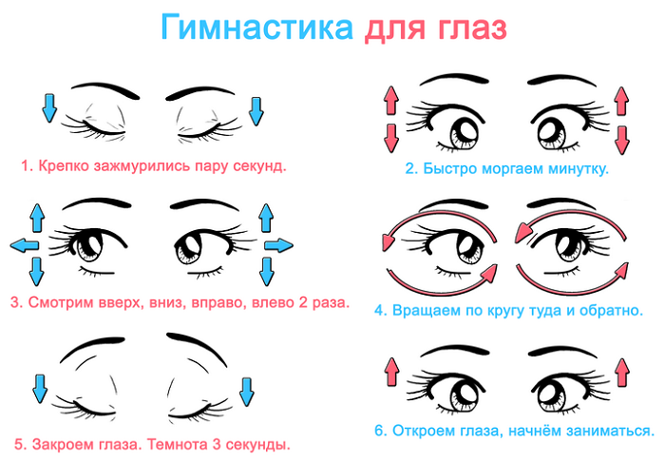

Slide 6
?

Slide 7
Спасибо за урок!

